Slide 1

Biologia i chemia – molekułą życia edycja czwarta
Kielce, dn.14-15.02.2019 r.

Slide 2
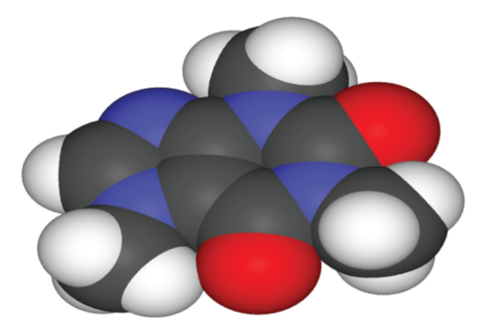
Program konferencji
Czwartek – 14.02.2019 r.
09.00 – 10.30 Wykład: „Miłość to związek chemiczny ” – prof. dr hab. inż. Barbara Gawdzik Dziekan Wydziału Matematyczno - Przyrodniczego Uniwersytetu Jana Kochanowskiego w Kielcach, pracownik Instytutu Chemii, Zakładu Chemii Organicznej
Warsztaty: Warsztaty biologiczne i chemiczne dla uczniów – innowacyjne techniki SSC (small-scale chemistry)
13.30-14.30 Pokaz doświadczeń naukowych Stowarzyszenie Niezależna Grupa Popularyzatorów Nauki EKSPERYMENTATORZY - widowiskowe pokazy doświadczeń naukowych

Slide 3
Program konferencji
Piątek – 15.02.2019 r.
09.00 – 10.00 Wykład:. „Jak słuchać swojego organizmu” - mgr Jadwiga Zapała Specjalista ds. Promocji Zdrowia - Świętokrzyskie Centrum Onkologii w Kielcach
10.30 - 12.00 Wykład: „Antykoncepcja
i choroby przenoszone drogą płciową” –
lek. med. Agnieszka Wrona – Cyranowska, specjalista w dziedzinie ginekologii i położnictwa oraz ginekologii onkologicznej. Świętokrzyskie Centrum Onkologii w Kielcach

Slide 4
Program konferencji
Piątek – 15.02.2019 r.
12.30 – 14.00 Wykład: „Zagrożenia zdrowotne i korzyści estetyczne związane
z wykonaniem zabiegów body piercingu
i tatuażu”- dr n. o zdr. Elżbieta Rębiś, Zakład Dermatologii i Kosmetologii Wydziału Lekarskiego i Nauk o Zdrowiu Uniwersytetu Jana Kochanowskiego w Kielcach

Slide 5
Biologia i chemia – molekułą życia edycja piąta
Kielce, dn.17-18.02.2020 r.

Slide 6
Program konferencji
Poniedziałek – 17.02.2020 r.
09.30 – 11.00 Wykład: „Wellness w SPA – holistyczne podejście do zdrowia ciała i duszy” - mgr Małgorzata Kotwica, specjalista kosmetolog
11.30 – 13.00 Wykład: „Kodeks walki z rakiem” –
mgr Jadwiga Zapała Specjalista ds. Promocji Zdrowia - Świętokrzyskie Centrum Onkologii w Kielcach
Warsztaty: Warsztaty biologiczne i chemiczne dla uczniów – innowacyjne techniki SSC (small-scale chemistry)
13.30-14.30 Pokaz doświadczeń naukowych Stowarzyszenie Niezależna Grupa Popularyzatorów Nauki EKSPERYMENTATORZY - widowiskowe pokazy doświadczeń naukowych

Slide 7
Program konferencji
Wtorek – 18.02.2020 r.
09.00 – 10.30 Wykład: ”Profilaktyka chorób nowotworowych. Antykoncepcja” - lek. med. Agnieszka Wrona – Cyranowska, specjalista w dziedzinie ginekologii
i położnictwa oraz ginekologii onkologicznej. Świętokrzyskie Centrum Onkologii w Kielcach
11.00 – 12.30 Wykład: ”Profilaktyka i leczenie nowotworów głowy i szyi” - dr n. med. Sławomir Okła, Kierownik Kliniki Otolaryngologii, Chirurgii Głowy i Szyi, specjalista w dziedzinie otorynolaryngologii, Świętokrzyskie Centrum Onkologii
w Kielcach

Slide 8
Program konferencji
Wtorek – 18.02.2020 r.
13.00 – 14.30 Wykład: „Profilaktyka uzależnień” - pracownik Komendy Miejskiej Policji w Kielcach oraz pracownik Oddziału Promocji Zdrowia i Oświaty Zdrowotnej Powiatowej Stacji Sanitarno - Epidemiologicznej w Kielcach - mgr Łukasz Frąk

